Slide 1
Logic Design 2nd Term Project
-Waiting for the ride in an amusement park-
TA: 최정환 E-mail: cjh9407@gmail.com
SoC & Microprocessor Research Laboratory

Slide 2
Waiting for the ride in an amusement park
Rules for the ride in an amusement park
하나의 놀이기구를 타기 위한 줄에는 총 20명이 기다릴 수 있음
사람들은 4명, 8명, 12명씩 줄을 서기 위해 옴
놀이기구는 총 8명의 사람만이 한번에 탈 수 있음(적어도 안 됨)
4, 8, 또는 12명의 사람들이 줄을 서기 위해 옵니다
…
한번에 8명의 사람들이 놀이기구를 탑승합니다
최대 20명의 사람들이
줄을 기다릴 수 있습니다

Slide 3
Waiting for the ride in an amusement park
Scenario
Input
Input1 : 줄을 서기 위해 오는 4 명의 사람 (SW[0])
Input2 : 줄을 서기 위해 오는 8 명의 사람 (SW[1])
Input3 : 줄을 서기 위해 오는 12 명의 사람 (SW[2])
Input4 : 놀이기구를 타는 8 명의 사람 (SW[3])
Input5 : 리셋을 위한 input (SW[4])
Input6 : 클락을 위한 input (CLOCK_50)
Output
Output1 : 줄 서고 있는 사람의 수 중 1의 자리를 표현(HEX0)
Output2 : 줄 서고 있는 사람의 수 중 10의 자리를 표현(HEX1)
Output3 : 현재 몇 번의 놀이기구를 운영할 수 있는지를 표현함(HEX3)
Default State : 0(HEX3) / 00(HEX1/HEX0)

Slide 4
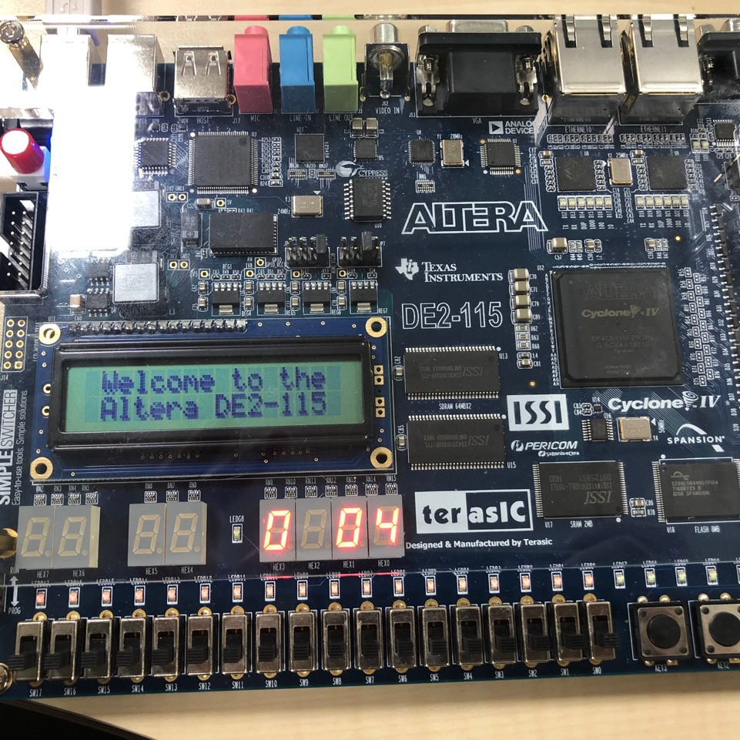
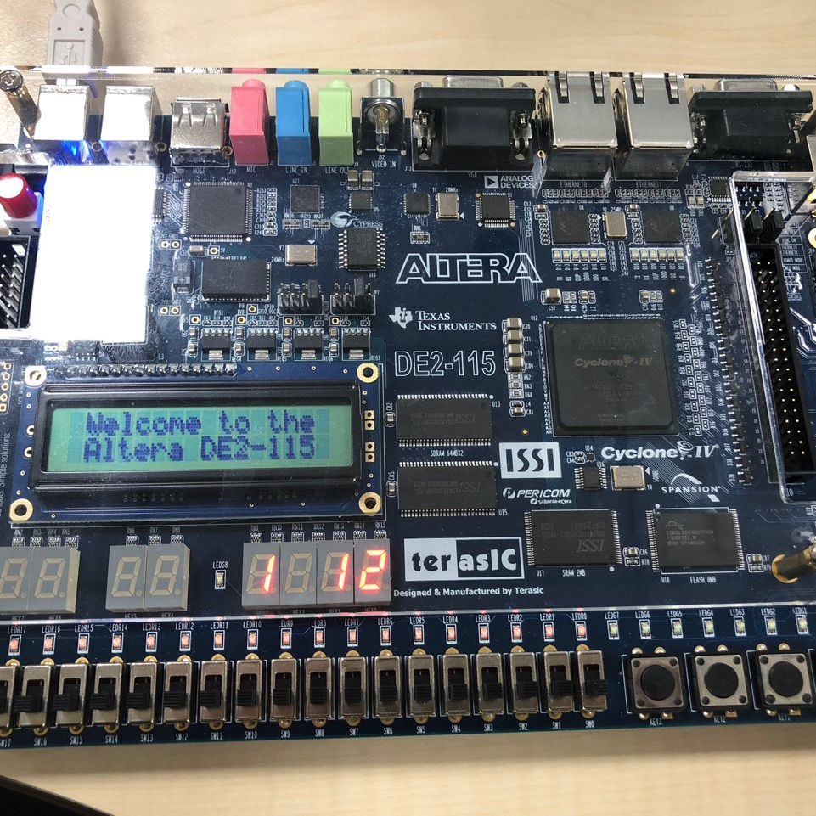
Waiting for the ride in an amusement park
Example for coming into the line
Current State : 00100₂(4), Output : 0 Input : 0010₂
Next State : 01100₂(12), Output : 1
00100
0
0010
01100
1

Slide 5
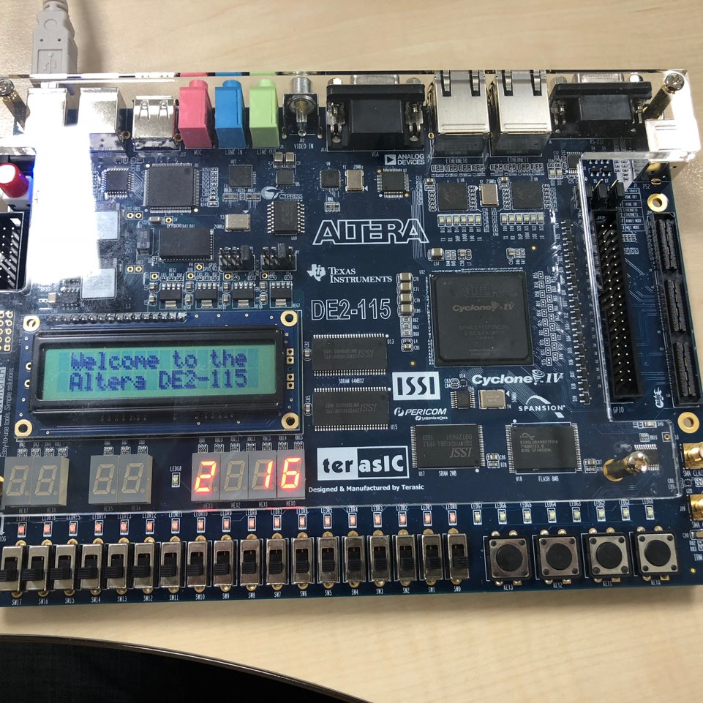
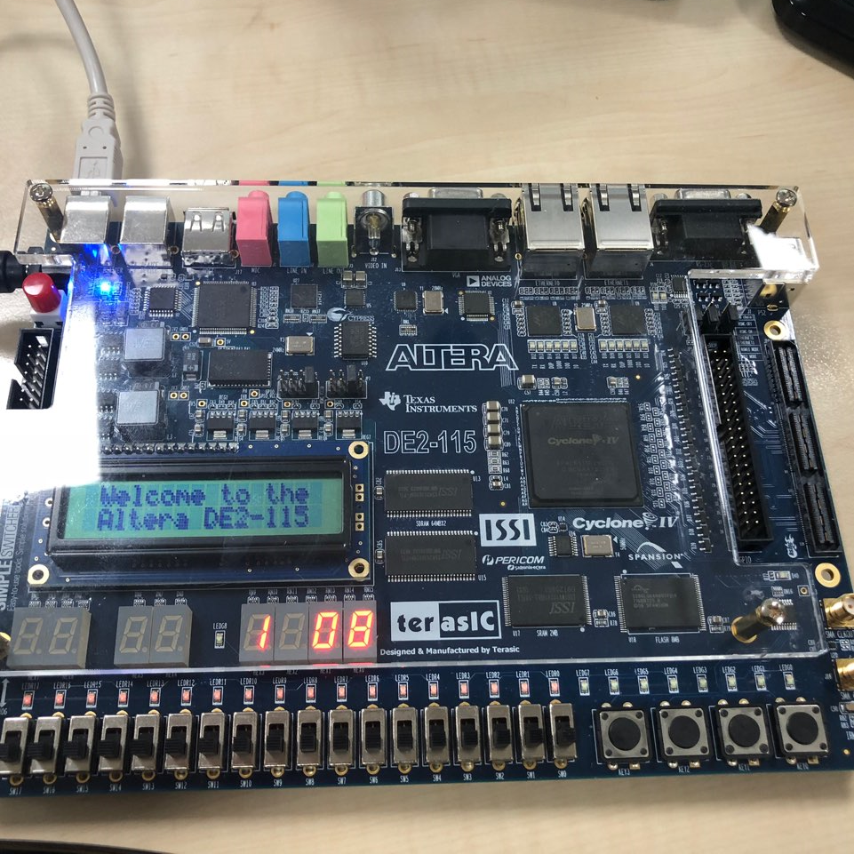
Waiting for the ride in an amusement park
Example for a ride
Current State : 10000₂(16), Output : 2 Input : 1000₂
Next State : 01000₂(8), Output : 1
10000
2
1000
01000
1

Slide 6
Waiting for the ride in an amusement park
Due Date: ~2019. 04. 30 23:59:59
If you submit after the deadline, you will get zero point. (no point)
IF YOU TRY TO COPY&PASTE, YOU and YOUR FRIEND WILL GET “F”
Project (10 points)
Report (2 points)
Project Summary (0.5 points)
State Diagram (0.5 points)
HDL code (annotation should be included) (0.5 points)
Troubleshooting process (0.5 points)
Result (8 points)
State 변화(HEX0, HEX1, HEX3) (6 points)
Reset (2 points)
Top module의 이름을 “logic_design”으로 만들어 주세요
Compress your Quartus VerilogHDL file(.v) and report to StudentID_Name(eng).zip, and send an e-mail with title “논리설계_2차_studentID” to TA(cjh9407@gmail.com).
Notes:
에외 처리의 예시 : 20+a 의 경우 등등

Slide 7
Pulse Generator Example Code
module test(input [1:0]SW, input CLOCK_50,output reg [7:7]LEDG);
wire SW0;
reg curState;
reg NextState;
parameter S0 = 1'b0;
parameter S1 = 1’b1;
pulGen(SW[0], CLOCK_50, SW[1], SW0);
always@(posedge SW[1], posedge CLOCK_50)
begin
if(SW[1])
curState <= S0;
else
curState <= NextState;
end
always@(*)
begin
case(curState)
S0: begin if(SW0) NextState = S1; else NextState=S0; end
S1: begin if(SW0) NextState = S0; else NextState=S1; end
default : NextState = S0;
endcase
end
always@(*)
begin
case(curState)
S0: begin LEDG[7] = 0; end
S1: begin LEDG[7] = 1; end
default : begin LEDG[7] = 0; end
endcase
end
endmodule

Slide 8
Pulse Generator Example Code
out_S2 : begin nextstate0 = out_S0; ncnt = 0; end
default : nextstate0 = out_S0;
endcase
end
always @(*)
begin
if (currstate0 == out_S2) out = 1'b1;
else out = 1'b0;
end
endmodule
module pulGen(in, clk, rst, out);
output reg out;
input clk, in, rst;
reg [1:0] currstate0;
reg [1:0] nextstate0;
integer cnt;
integer ncnt;
parameter out_S0 = 2'b00; parameter out_S1 = 2'b01; parameter out_S2 = 2'b10;
always @(posedge clk)//State Change
begin
if(rst)
begin
currstate0<=out_S0;cnt<=0;
end
else
begin
currstate0 <= nextstate0; cnt <= ncnt;
end
end
always @(*)
begin
case(currstate0)
out_S0 : begin
if(in) begin nextstate0 = out_S1; ncnt = 0; end
else begin nextstate0 = out_S0; ncnt = 0; end
end
out_S1 : begin
if(in) begin
nextstate0 = out_S1;
ncnt = cnt + 1;
end
else begin
nextstate0 = out_S0;
if(cnt >= 1000)
nextstate0 = out_S2;
end
end
Notes:
Pulse 변환기는 1000주기 이상일때 1을 출력하고 아닐 경우 0을 출력함
이때, Button과 nButton은 카운트를 저장하기 위해 사용됨

Slide 9
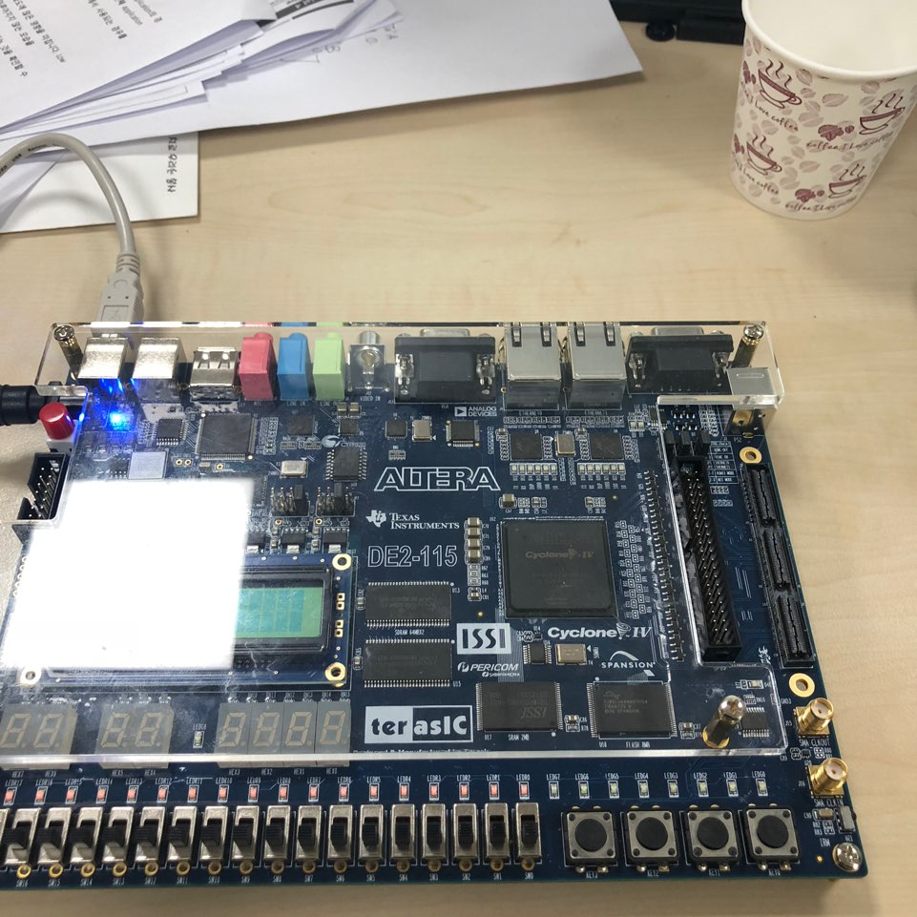
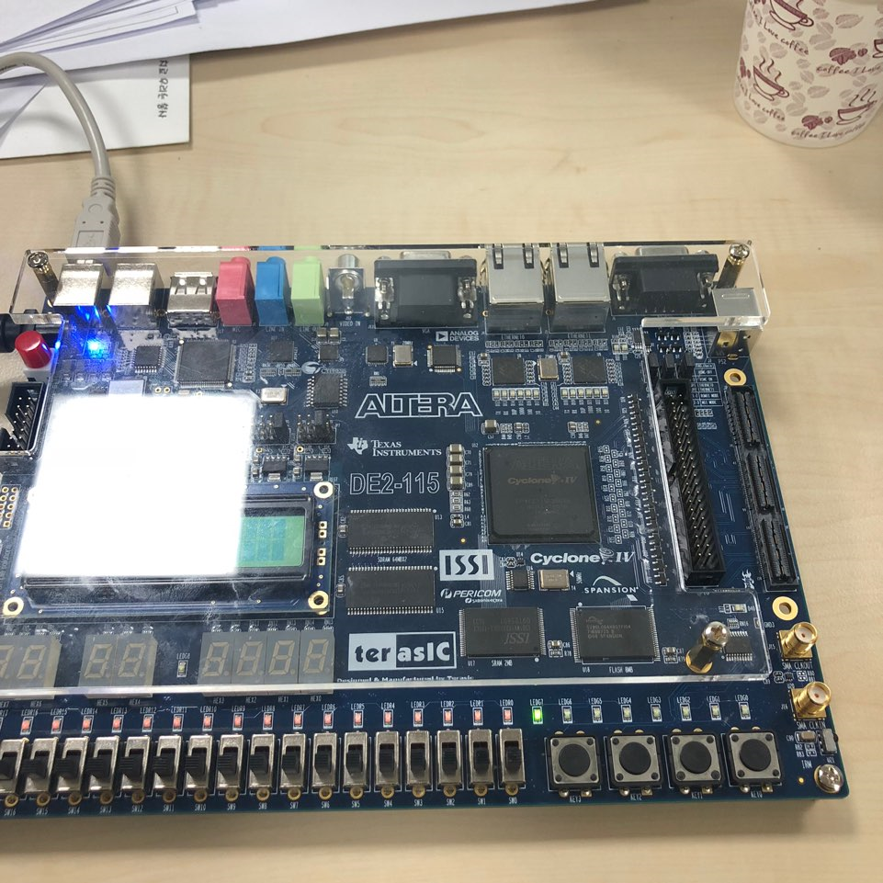
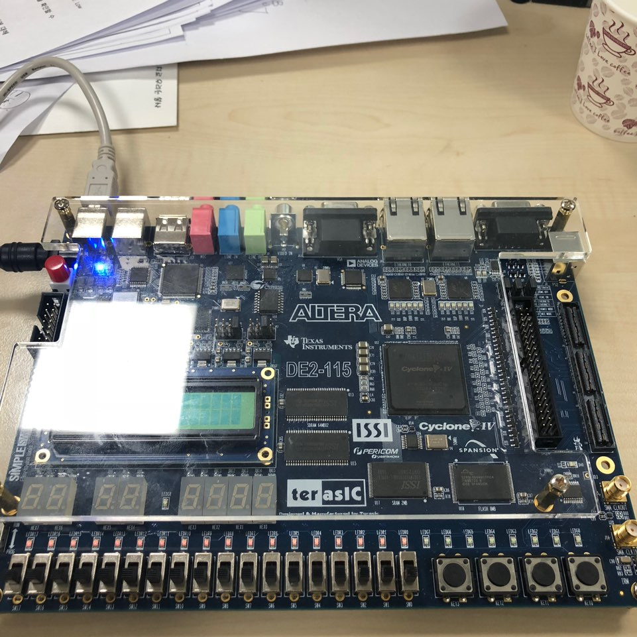
Pulse Generator Example Code
Results
SW[0] 가 0->1->0->1->0이 되면,
0->1->0
0->1->0

Slide 10
Q&A
If you have any question about term project,
please send an e-mail to TA (cjh9407@gmail.com)
or use QnA Board in our website
(http://kuld19-1.wixsite.com/kuld)

